Slide 1
Meine Freizeit
Wie verbringe ich sie

Slide 2
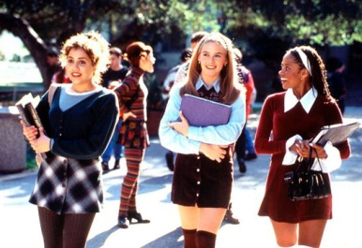
Jeder Tag treffe ich mich mit meine freunde in der Schule.

Slide 3
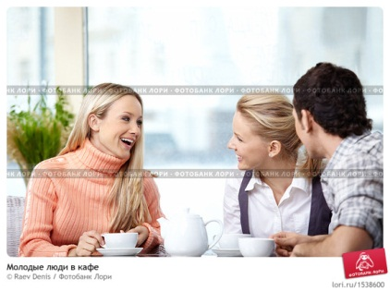
Am Wochenende treffen wir uns in ein Cafe, unterhalten uns und quatschen.

Slide 4
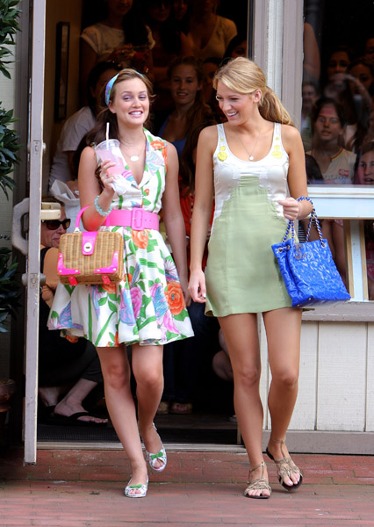
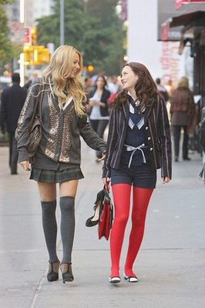
Mit meiner besten Freundin bummeln wir durch die Stadt, gehen in Geschäfte und probieren Klamotten an.

Slide 5
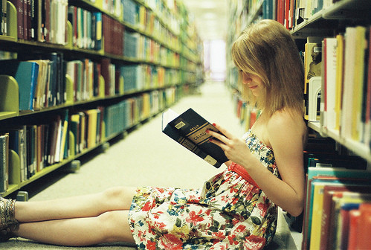
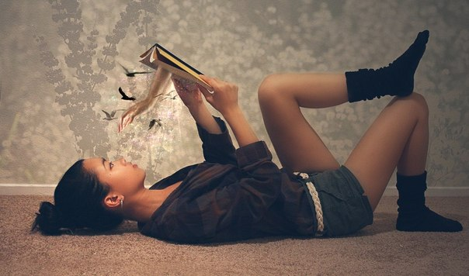
Nach der Schule lese ich Büche zu Hause. Einmal in die Monat gehe ich auch in unsere Stadtbücherei.

Slide 6

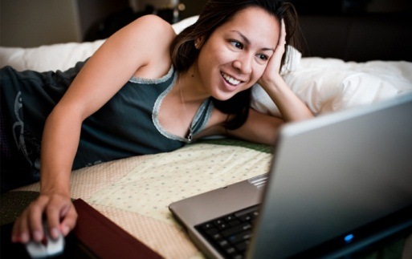
Ich mag surfen im Internet. Ich communiziere mit meine Freunde und erfahren die Nachrichten.

Slide 7
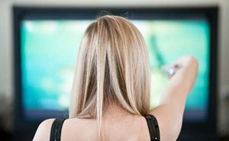
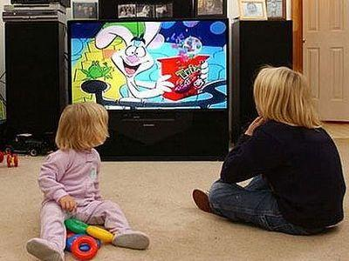
Auch mag ich fernsehen. Sehe ich verschiedene Films. Ich sehe Zeichentrickfilme mit meiner jüngere Schwester. Ich finde es sehr langweilig.

Slide 8
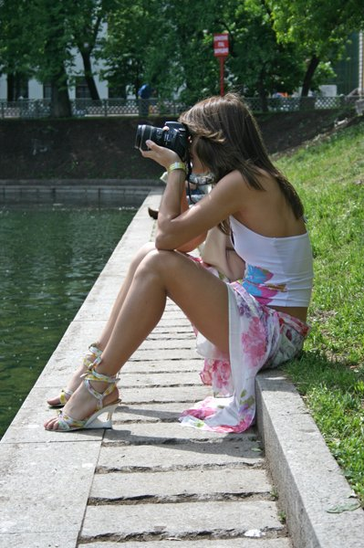
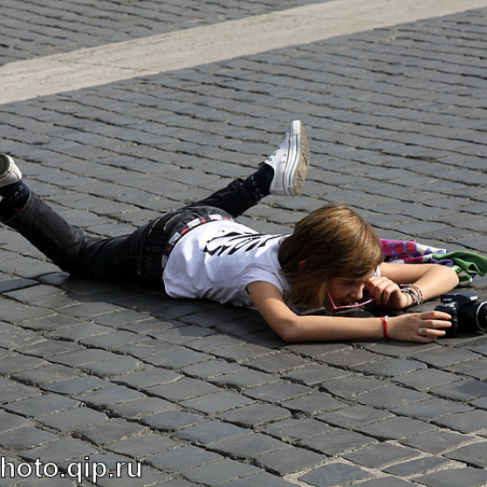
Jeder Saison meine Freundin und ich anziehen schick und wie wurden dann professionell fotografiert.

Slide 9
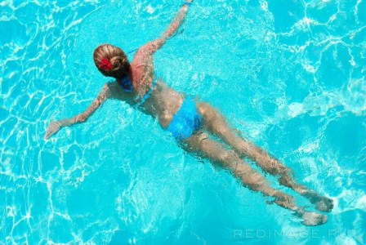
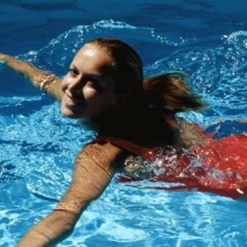
Auch gab ich anders Sport. Zweimal in der Woche gehe ich im Schwimmbad.

